Slide 1


Slide 2
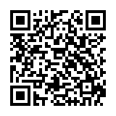
课堂实录（视频）
扫码，免费看800分钟！
获取更多信息，请联系编辑：13166715360（杜编辑）

Slide 3
新人教A版必修一
第五章 三角函数
5.1.1任意角
5.1.1任意角
《中国数学教育》独家发布
福建省厦门第一中学 黄昌毅

Slide 4
知识线索
抽象模型
质点圆周运动
提出研究内容
回顾角的定义
周而复始规律
现实世界需要
《中国数学教育》独家发布
用数学眼光观察世界
用数学思维思考世界
用数学语言表达世界
旋转方向、旋转量
终边相同的角
观察、归纳
象限角
轴线角
简洁统一
任意角
特殊到一般
刻画周而复始

Slide 5
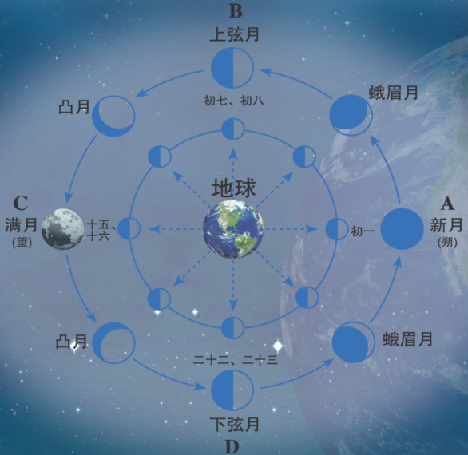
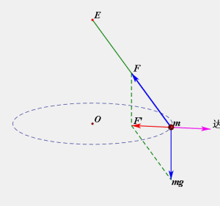
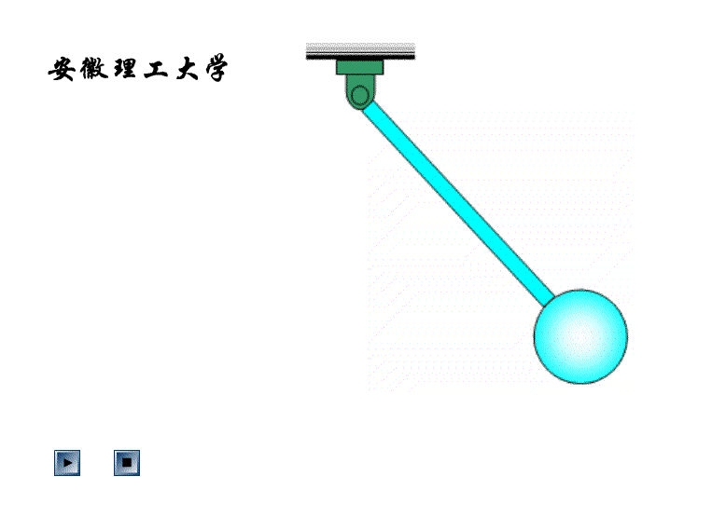
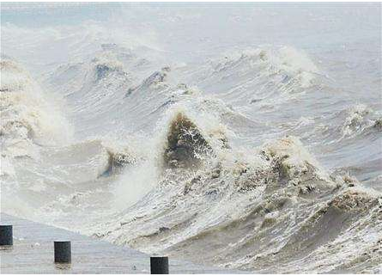
一、呈现背景 提出问题
《中国数学教育》独家发布
“月有阴晴月缺”
单摆运动
匀速圆周运动
“潮汐日往复”

Slide 6
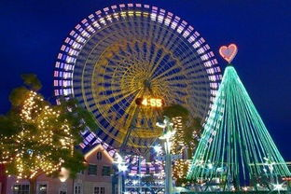
《中国数学教育》独家发布
广州塔摩天轮位于广州塔塔身顶450米高空处，是世界最高摩天轮

Slide 7
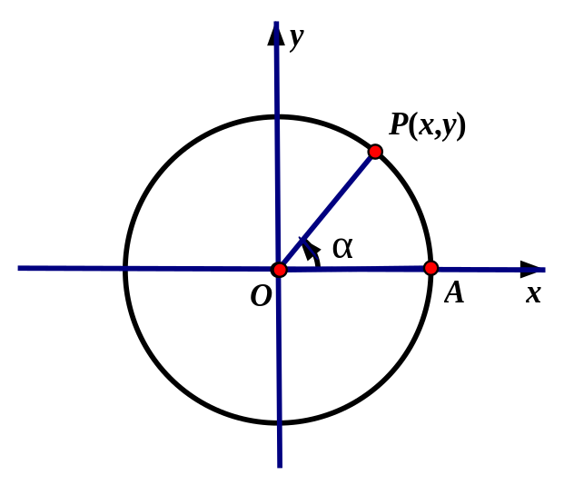
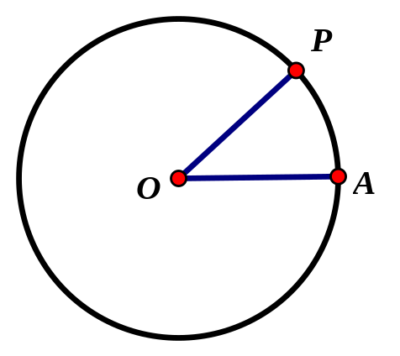
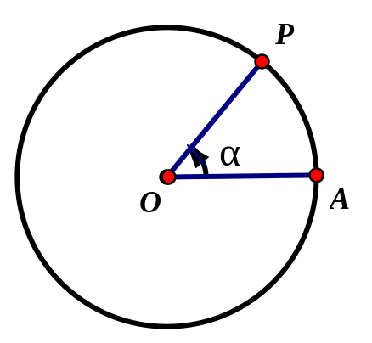
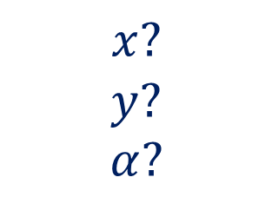
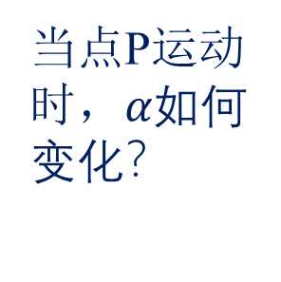
.
《中国数学教育》独家发布
圆周上如何刻画点P的运动呢？
$$x?$$
$$y?$$
$$α?$$
当点P运动时，$α如何$变化？

Slide 8
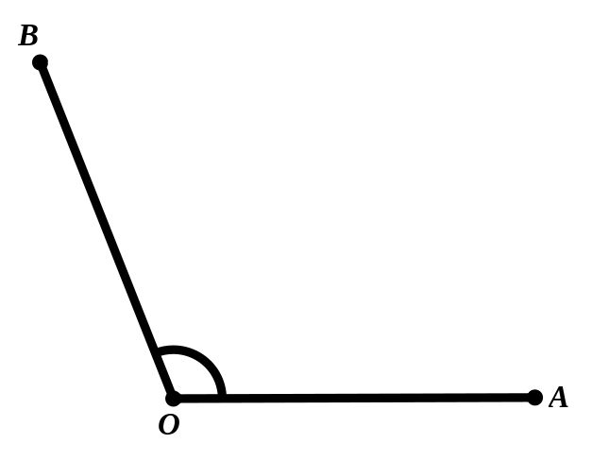
问题1：在初中，我们是如何对角进行定义的？
平面内一条射线绕着端点从一个位置旋转到另一个位置所成的图形.
《中国数学教育》独家发布
终边
顶点
始边
问题2：初中我们所学角的范围是多少？

Slide 9
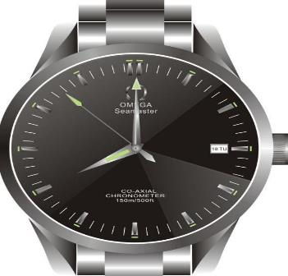
二、回归现实 引发冲突
问题3：你的手表慢了五分钟，你是如何将它校准的呢？当时间校准后，分针旋转了多少度？
顺时针旋转30⁰
《中国数学教育》独家发布
你的手表快了1.25小时，你是如何将它校准的呢？当时间校准后，分针旋转了多少度？
逆时针旋转一周又90⁰

Slide 10
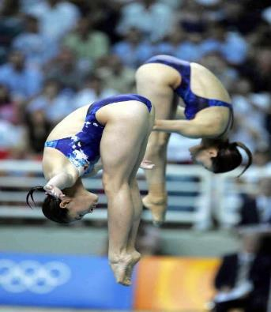
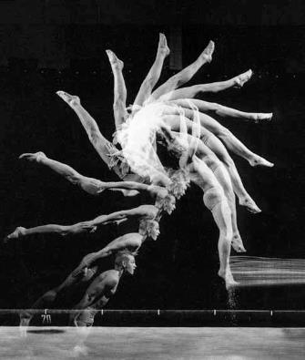
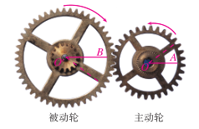
生活中还有其他超过360⁰的角吗？
《中国数学教育》独家发布

Slide 11
三 、抽象概括 构建概念
任意角的概念（课本P168）
平面内一条射线绕着端点从一个位置旋转到另一个位置所成的图形.
我们规定，按逆时针旋转所成的角叫做正角，顺时针旋转所成的角叫做负角，如果一条射线没有作任何旋转，我们称它形成了一个零角.
《中国数学教育》独家发布
B
方向
始边
终边
O
A
顶点

Slide 12
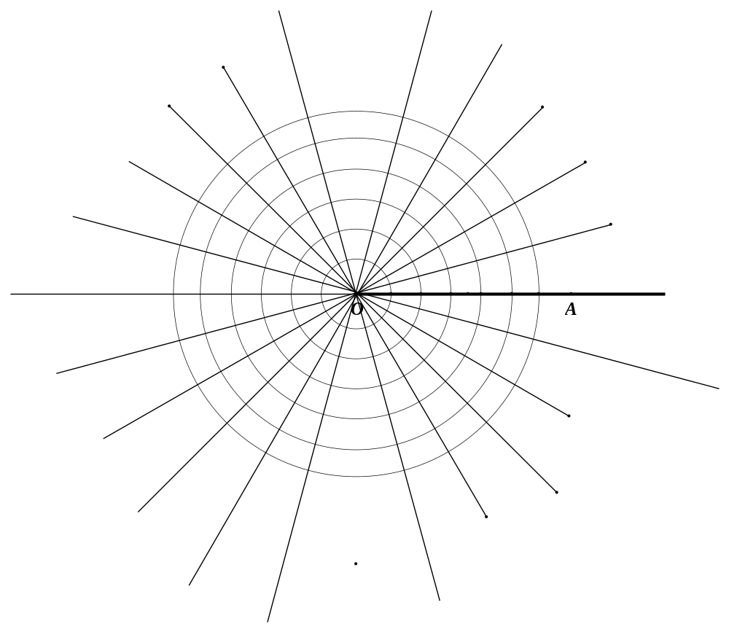
作图：以O为顶点，OA为始边作角-150⁰、150⁰、 210⁰、660⁰
角的三个要素：
旋转中心、旋转方向、旋转量
《中国数学教育》独家发布
问题4：如何定义两个角相等？两个角相反？
问题5：两个角能相加减吗？

Slide 13
问题6：我们如何对这些角更详细分类呢？ （课本P169）
为了更方便研究角及其性质，我们把角放进直角坐标系中，使角的顶点与原点重合，角的始边与x轴的非负半轴重合，那么角的终边就会落在平面直角坐标系中.
《中国数学教育》独家发布
y
终边
o
x
始边

Slide 14
问题7：请问-150⁰、150⁰、 210⁰、660⁰分别是第几象限角？
《中国数学教育》独家发布

Slide 15
问题8：-150⁰与 210⁰的终边具有什么关系？
问题9：和210⁰终边相同的角还有哪一些呢？
问题10：你是能用集合的形式来表示这些角吗？
《中国数学教育》独家发布
终边相同角（课本P170）

Slide 16
四、优化思维 提升素养
问题12：下列说法正确的是 ：
锐角是第一象限角；
第一象限角是锐角；
小于90⁰的角是锐角；
第二象限角比第一象限角大.
《中国数学教育》独家发布

Slide 17
问题13：在0⁰~360⁰范围内，找出与下列各角终边相同的角，并判定它们是第几象限角.
（1）1000⁰
（2）-245⁰
（3）-950⁰12’
《中国数学教育》独家发布
问题14：写出终边在y轴上的角的集合S;
问题15.写出终边在直线y=x上的角的集合S，并把S中适合不等式-360°≤α＜720°的元素β写出来.

Slide 18



五、回顾反思 总结提炼
$$0°到360°角$$
旋转量
推 广
旋转方向
正 角
象限角
《中国数学教育》独家发布
旋转量
$$任意角$$
旋转方向
零 角
化 归
终边相同角
轴线角
负 角
$$0°到360°角$$

Slide 19

《中国数学教育》独家发布

Slide 20
课堂实录（视频）
扫码，免费看800分钟！
获取更多信息，请联系编辑：13166715360（杜编辑）

